Slide 1


کۆرسی پێشەنگە ناوخۆییەکان

Slide 2

دانیشتنی ١
پێویستییە مرۆییەکان- مافەکانی مرۆڤ-
بەرپرسیارێتییە مرۆییەکان

Slide 3
ئامانجی کۆرسەکە
بۆ هاوکاریی کۆمەڵگاکان بۆ:
بەرزنرخاندنی هەمەجۆریی
تێگەشتن لە مافی هەمووان
دەستنیشانکردنی کێشەکان بۆ ئازادی ئاین یان باوەڕ
دۆزینەوەی ڕێگا بۆ چارەسەرکردنی کێشەکان پێکەوە
Notes:
سڵایدی ٢-٦ بەشی ‘کۆرسەکە بناسێنە’ی نەخشەی دانیشتنەکە دەردەخات.
ئەم سلایدە بەپێی پێویستی بگوونجێنە و تێبینی ئاخێوەرەکە بخوێنەوە کاتێک سڵایدەکە پیشان دەدەیت، یان چەند خاڵێکی هاوشێوەی خۆت بخەرە ڕوو.
کۆرسەکە چوار ئامانجی سەرەکیی هەیە:
هاوکارمان دەبێت بۆ ناسینەوە و بەرزنرخاندنی هەمەجۆری ناو کۆمەڵگاکان و لە نێوان کۆمەڵگاکاندا
هاوکارمان دەبێت بۆ تێگەیشتن و بەرزنرخاندنی مافە مرۆییەکانمان، لەوانەش؛ مافی ئازادیی ئایین یان باوەڕ
بۆ دیاریکردنی کێشەکانی پەیوەست بە ئازادیی ئایین یان باوەڕ لە کۆمەڵگاکەماندا
بۆ دۆزینەوەی ڕێگای چارەسەرکردنی ئەو کێشانە پێکەوە.

Slide 4
ڕێچکەناسیی کۆرسەکە
فێربوون- باسکردن و بیرکردنەوە- شیکاریی- نەخشە بۆ وتووێژی کردارەکان، ڕاهێنانی گرووپ و یارییەکان!
Notes:
لە ماوەی کۆرسەکەدا، ئێمە دانانیشین و گوێ لە وانەی دوورودرێژ بگرین. لەبری ئەوە، لەڕێی بەشداریی چالاکانەوە فێر دەبین. ئێمە بیر دەکەینەوە و باس دەکەین، شیکاریی دەکەین و نەخشەی هەنگاونان دادەنێین.
چەند سیمینارێک ئامادەن تا لێیانەوە فێربین، بەڵام وتووێژ، ڕاهێنانی گرووپ، یاری و دراماش بۆ یارمەتیدانی ئێمە بۆ وەرگرتنی ئەو فێربوونە بەردەستن، کە بە کۆمەڵگا و چوارچێوەی ئێمەوە پەیوەستن.
لەڕاستیدا زۆر سەختە ئەو شتانەی فێریان دەبین بیرمان بێتەوە هەتاوەکوو پێکەوە لەبارەی فێربوونمانەوە بیر نەکەینەوە. کە پێکەوە ئەنجامی دەدەین، زۆر خۆشتر و ئاسانتر دەبێت. بۆیە، لە ڕاستیدا، بەشداری چالاکانەی تۆ. ئەزموونەکانت، بیرکردنەوە و هاوبەشییەکانت گرنگن.

Slide 5
بابەتەکانی کۆرسەکە
پێویستییە مرۆییەکان، ماف و بەرپرسیارییەتییەکان
ئازادیی ئایین یان باوەڕ- ماف و سنووربەندییەکان
ئازادیی ئایین یان باوەڕ لە چوارچێوەی ئێمەدا
تاکتیکەکانی بەرەوپێشبردنی مافەکانی مرۆڤ
نەخشەسازیی کار
Notes:
لە ماوەی ئەم کۆرسەدا سەرنج دەخەینە سەر ئەم بابەتانە:
پێویستییە مرۆییەکان، مافەکانی مرۆڤ و بەرپرسیارییەتییە مرۆییەکان
ئازادیی ئایین یان باوەڕ- داخۆ چ بەهایەک دەخاتە ڕوو، ئێمە چ مافێکمان هەیە، کەی دەتوانرێت ئەو مافانە سنووردار بکرێن و پێشێلکردنی مافەکان لە چی دەچێت؟
ئازادیی ئایین یان باوەڕ لە چوارچێوەی ئێمەدا
تاکتیکەکانی بەرەوپێشبردنی مافەکانی مرۆڤ- چۆن پەیوەند بەو مافانەوە بەرەوپێشەوە دەچین؟
نەخشەسازیی کار- ئێمە دەمانەوێت چی بکەین؟

Slide 6
کارکردەیی
نۆ دانیشتن هەر یەکەیان دوو کاتژمێر دەخایەنێت.
زانیاریی دەربارەی ڕۆژ/کات زیاد بکە ئەگەر دەتەوێت (بۆ نموونە هەموو شەمانێک کاتژمێر ٢)
هەر زانیارییەکانی کردارەکیی پێویست زیاد بکە
Notes:
کۆرسەکە بە نۆ دانیشتنی دوو کاتژمێری بونیادنراوە. هانی کەسەکان بدە بەشداریی هەموو دانیشتنەکان بکەن. بەسەر هەر زانیارییەکی کردەییدا بچۆ کە زیادت کردووە.

Slide 7
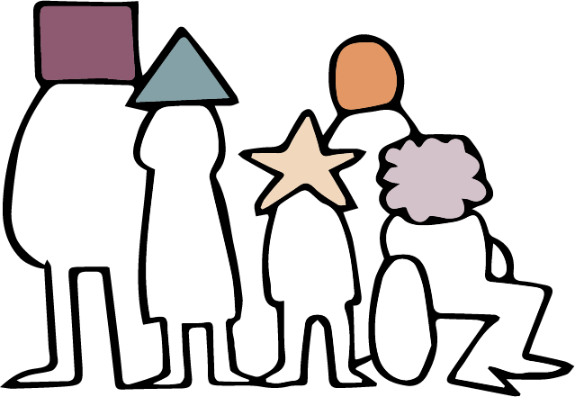
Notes:
سڵایدی ٧-٢٨ پێشکەشکردنی دانیشتنی ١ دەخاتە ڕوو
پێشکەشكردن: پێویستییە مرۆییەکان- مافەکانی مرۆڤ- بەرپرسیارێتییە مرۆییەکان
پێشەکی: مافەکانی مرۆڤ
بێ گوێدانە ئەوەی ئێمە کێین، سەر بە چ ئایین و ڕەچەڵەک و ڕەگەزێکین یان تەمەنمان چەندە و لە کوێ دەژین- هەندێک پێویستی بنەڕەتیی هەن کە بۆ هەمووان هاوبەشن. هیچ کەسێک ناخوازێت بێ هیچ هۆکارێک دەستگیر بکرێت، ئەشکەنجە بدرێت یان جیاکاری لەدژ بکرێت، هەروەها هیج کەسێک نایەوێت منداڵەکانی لە برسێتیدا بمرن. هەموومان دەمانەوێت لەو کۆمەڵگایانەدا بژین کە لەو شتانە پارێزراو بین.

Slide 8














پێویستییە مرۆییەکان
Notes:
مرۆڤەکان هەمان پێویستیی بنەڕەتی و گشتگیریان هەیە. ئەگەر ئەم پێویستییانە نەبن، خۆشگوزەرانی جەستەیی، سۆزداری و ڕۆحیمان زەرەرمەند دەبێت.

Slide 9
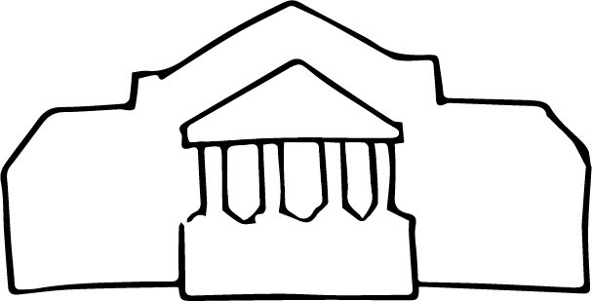
بەرپرسیارییەتیی حکومەت
Notes:
مافەکانی مرۆڤ
حکومەتەکانی جیهان دانیان پێدا ناوە کە هەموو کەسێک و لە هەر شوێنیک ئەم پێویستییانەی هەیە و حکومەتەکان بەرپرسیارن – لە ڕاستیدا ئەرکێکە- تا ڕێز لەم پێویستییانە بگیرێت و تەواوی هەوڵی خۆیان بۆ بەدیهێنانیان بدەن.

Slide 10

Notes:
بۆ هاوکاریکردنی ئەمە تا ببێتە ڕاستی، حکومەتانی جیهان لەسەر مافە مرۆییە جیهانییەکان ڕێککەوتوون- لەمەڕ ئەو مافانەی وا هەمووان
هەیانە و ئەو ئەرکەی لەسەر شانی هەموو حکومەتانە، بۆ ڕێزگرتن و پاراستن و بەرەوپێشبردنی ئەو مافانە.

Slide 11
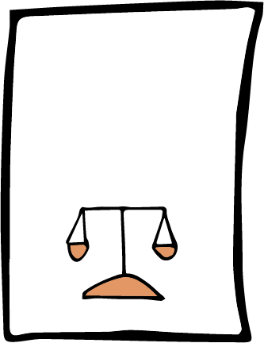



پەیماننامەی نێودەوڵەتی مافە مەدەنیی و سیاسییەکان
پەیماننامەی نێودەوڵەتی مافە ئابووری، کۆمەڵایەتی و کولتوورییەکان
جاڕنامەی جیهانیی مافی مرۆڤ،
Notes:
سێ گرنگترین ڕێککەوتننامەکانی مافی مرۆڤ ئەمانەن:
جاڕنامەی جیهانیی مافی مرۆڤ، کە ئێمە بە بەکارهێنانی پۆستەرەکان پێی ئاشنا بووین، هەروەها وردەکاریی دوو ڕێککەوتننامەی تر کە مافەکانمان بە شێوەیەکی وردتر بۆ ڕوون دەکەنەوە:
پەیماننامەی نێودەوڵەتیی مافە مەدەنی و سیاسییەکان
پەیماننامەی نێودەوڵەتیی مافە ئابووری، کۆمەڵایەتی و کولتوورییەکان
ئەم دوو پەیماننامەیە لە ڕووی یاساییەوە پابەندن بەو وڵاتانەی پەسەندی دەکەن.

Slide 12
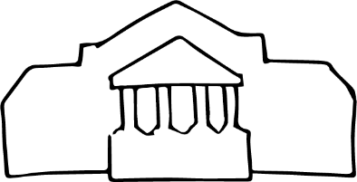
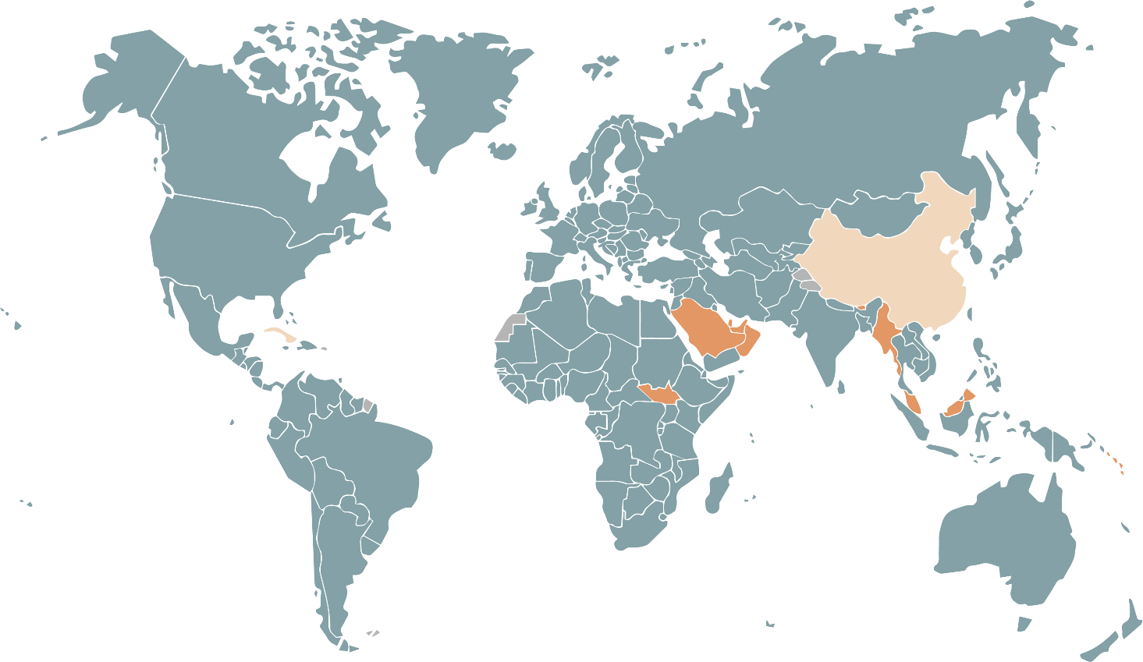
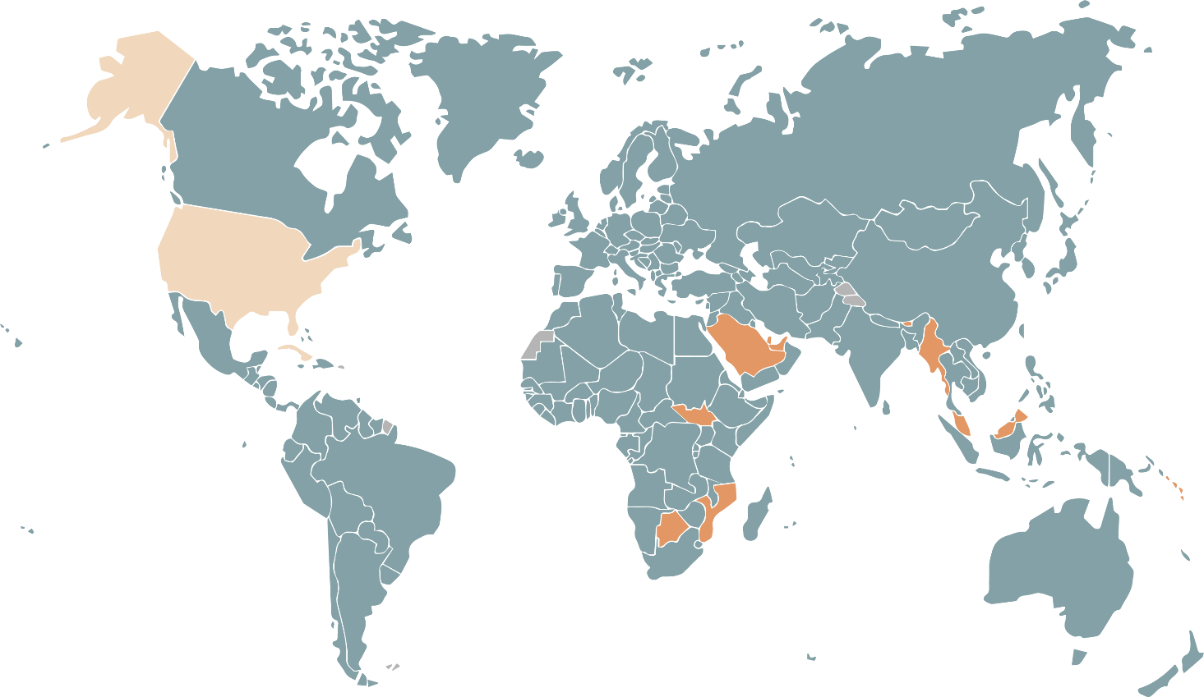
پەیماننامەی نێودەوڵەتی مافە مەدەنیی و سیاسییەکان
پەیماننامەی نێودەوڵەتی مافە ئابووری، کۆمەڵایەتی و کولتوورییەکان
Notes:
ژمارەیەکی زۆری وڵاتان بەشداری ئەم ڕێککەوتننامانەن- هەموو ئەو وڵاتانەی ڕەنگیان سەوزە لەسەر ئەم نەخشانە! حکومەتی هەموو ئەو وڵاتانە، پەسەندیان کردووە کە ئەرکێکی یاساییان بەپێی یاسا نێودەوڵەتییەکان بۆ ئەنجامدانی سێ شت هەیە:
(تێبینی: ئەو وڵاتانەی ڕەنگیان سەوزە،پەیماننامەی پەیوەندیدارییان پەسەند کردووە و واژۆیان لەسەر کردووە، بەو مانایەی بە یاسای نێودەوڵەتی پابەندن بۆ پەیڕەوکردنیان. وڵآتە ڕەنگ پرتەقاڵییەکان پەیماننامەکەیان نە پەسەند کردووە نە واژۆیان کردووە. ئەو وڵاتانەی ڕەنگیان بێجییە، تەنها واژۆیان کردووە بەڵام پەسەندیان نەکردووە، ئەمەش واتا گوزارشتیان لە ویستێکی سیاسیی کردووە بۆ پەیڕەوکردنی بەڵام بەشێوەیەکی یاسایی بە پەیماننامەکەوە پابەند نین. ئەو وڵاتانەی ڕەنگیان ڕەساسییە، ناوچەی داگیرکراون).

Slide 13



ڕێزگرتن
پاراستن
بەرەوپێشبردن
Notes:
بۆ ڕێزگرتنی مافەکانی مرۆڤ لەو یاسایانەی دایدەنێن و ئەو هەنگاوانەی بەرپرسان دەیگرنە بەر. بۆ نموونە، نابێت هیچ یاسایەکی جیاکاری هەبێت و نابێت هیج کەسێک ئەشکەنجە بدرێت.
بۆ پاراستنی مافەکانی مرۆڤ، دڵنیایی لەوەی هەمووان دەتوانن داوای دادپەروەری بکەن کاتێک مافەکانیان لە لایەن دەوڵەت یان هەر کەسێکی ترەوە پێشێل دەکرێت.
بۆ بەرەوپێشبردنی مافەکانی مرۆڤ، باشترین هەوڵ بدەن بۆ دڵنیایی لەوەی هەمووان دەستیان بە مافەکانیان دەگات. بۆ نموونە، هەموو هەوڵێک بدەن بۆ دڵنیایی لەوەی هەمووان دەستیان بە چاودێری تەندروستی و پەروەردە دەگات. بە دڵنیاییەوە، هەموو حکومەتەکان هەمان سەرچاوەیان نییە، بۆیە هێنانەدی ئەو مافە کۆمەڵایەتی و ئابووریانە پڕۆسەیەکی پلەبەندییە.

Slide 14
هەموو مرۆڤەکان بە ئازادیی و یەکسانی شکۆ و مافەوە لەدایک دەبن
جاڕنامەی جیهانی مافەکانی مرۆڤ
Notes:
حکومەتەکان ڕێککەوتوون لەسەر ئەوەی هەموو مرۆڤەکان بە یەکسانی خاوەنی ئەم مافانەن. یەکەم بەندی جاڕنامەی جیهانی مافەکانی مرۆڤ دەڵێت، "هەموو مرۆڤەکان بە ئازادیی و یەکسانی شکۆ و مافەوە لەدایک دەبن".

Slide 15

Notes:
بەداخەوە، زۆر لە حکومەتەکان پابەندی ئەمانە نابن- زۆر کەس مافەکانیان پێشێل دەکرێن. ژنان، کچان، کەمینەکان، کەسانی خاوەنپێداویستیی تایبەت و کۆچبەران بە تایبەتی ڕووبەڕووی پێشێلکردنی مافەکان دەبنەوە. توندوتیژیی جێندەری نموونەیەکی باو و ئاساییە کە لە هەموو وڵاتێکی ئەم جیهانەدا ڕوو دەدات.

Slide 16

پۆلیس
Notes:
ڕەخنەی مافەکانی مرۆڤ
کاتێک حکومەتەکان مافەکان پێشێل دەکەن یان شکست دەهێنن لە پاراستنی کەسەکان لە پێشێلکردنی ئەو مافانە، هیچ هێزێکی پۆلیسی جیهانی نییە تا سزای حکومەت بدات. بۆیە ئەگەر هیچ هێزێکی پۆلیسی نێودەوڵەتی نەبێت بۆ ناچارکردنی حکومەتەکان تا مافەکانی مرۆڤ پەیڕەو بکەن- ئایا مافەکانی مرۆڤ بێسوود نابن- تەنیا وشەی سەر کاغەز لەبری ئامرازێکی کاریگەر بۆ گۆڕانکاری؟

Slide 17

Notes:
هەندێک ڕاستی لەوەدا هەیە کە هەندێک حکومەت زۆر قورس کاریگەر دەبن. بەڵام لە زۆربەی وڵاتەکان، ڕەخنەی نێودەوڵەتی و ناوخۆیی پێشێلکردنی مافەکانی مرۆڤ بووەتە هۆکاری گۆڕانکاری ئەرێنی. هەروەها چەندین ڕێگای بەرەوپێشبردنی مافەکانی مرۆڤ هەن بەبێ بوونی هێزی پۆلیسی نێودەوڵەتی.

Slide 18
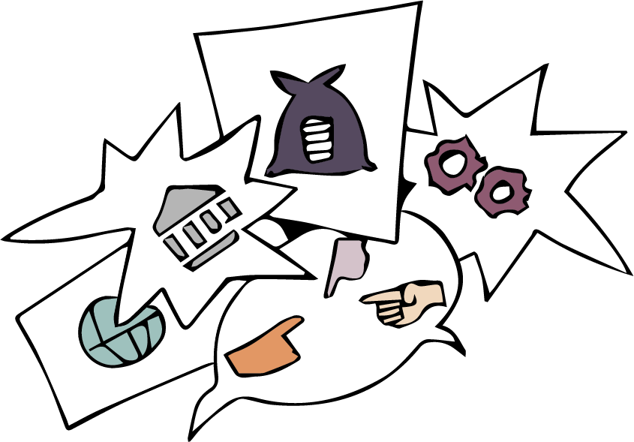
Notes:
هەندێک هۆکاری تر هەن وا دەکەن خەڵک ڕەخنەی مافەکانی مرۆڤ بکەن. ڕەنگە ئەمانە بیرکردنەوەی تۆش بن.
ڕەنگە مافەکانی مرۆڤ بۆ تۆ تەکنیکی/هونەری دەربکەون- بابەتی پارێزەران و سیاسەتمەداران لەبری شتێک کە تۆش تێیدا بەشدار بیت.
یان ڕەنگە وا بیر بکەیتەوە مافەکانی مرۆڤ زۆر لە ژیانی ڕۆژانەی تۆوە دوورە- شتێک کە چینێکی پایتەختی شارەکان دەتوانن خەمی لێ بخۆن.
یان ڕەنگە مافەکانی مرۆڤ وەک چەکێک لە یارییەکانی سیاسەتی جیهانیدا دەربکەوێت.شتێک کە حکومەتەکان دووڕووانە بەکاری دێنن، ئەویش ڕەخنەگرتنی دوژمنەکانیانە، بەڵام لە هەمان کاتدا خۆشیان مافەکانی مرۆڤ پێشێل دەکەن.
باشە، مافەکانی مرۆڤ پەیوەندیی بە یاساوە هەیە، سیاسەتمەدارەکان یاسا دادەنێن و پارێزەرەکان لەڕێی دادگاکانەوە، خەبات بۆ مافەکانی مرۆڤ دەکەن. بەڵێ، هەندێک جار زاراوەکە بەکار دەهێنرێت و بۆ مەبەستی سیاسی سووکایەتی پێ دەکرێت. بەڵام مافەکانی مرۆڤ زۆر لەمانە زیاترن!

Slide 19
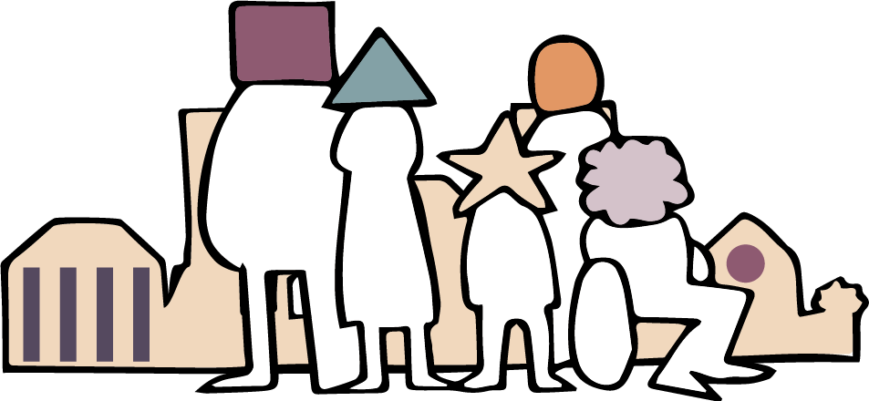
Notes:
مافەکانی مرۆڤ و ئێمە
وەک بینیومانە، لە ڕاستیدا مافەکانی مرۆڤ دەربارەی پێویستییەکانی ژیانی ڕۆژانەمانن. دەربارەی ئەوەی چی لە خوێندنگە، کێڵگە، شوێنی کار، ماڵەکان و گەڕەکەکانماندا ڕوو دەدات. هەروەها دەربارەی ئەوەی پێویستە چۆن لەگەڵ یەکتر مامەڵە بکەین و مامەڵەمان لەگەڵ بکرێت. دەربارەی پاراستنمان لە سووکایەتی لە لایەن ئەوانەی دەسەڵاتیان بەسەرمانەوە هەیە- خاوەن موڵکەکان، خاوەنکارەکان، مامۆستا و تەنانەت ئەندامانی خێزان. وە بە دڵنیاییەوە، لە لایەن دەسەڵاتدارانی وەکو پۆلیس، دادگاکان و سوپا و حکومەت.
ڕەنگە بتوانین بە وتنی ئەوەی مافەکانی مرۆڤ دەربارەی ئەو کۆمەڵگایانەن کە دەمانەوێت تێیاندا بژین و کار بۆ بونیادنانیان بکەین، کورتی بکەینەوە.
ئەگەر مافەکانی مرۆڤ ببنە واقعی کۆمەڵگاکانمان، ئەوا هەموومان بەشێکمان هەیە تا ڕۆڵی تێدا بگێڕین. پێشێلکاریی زۆری مافەکانی مرۆڤ دەکرێت، چونکە کەسانی ئاسایی ڕێزی مافەکانی کەسانی تر ناگرن- بۆ نموونە کاتێک مامەڵە لەگەڵ هەندێک کەس دەکەین وەک ئەوەی یەکسان نەبووبن. هەروەها حکومەتەکان، بازرگانەکان و تاکەکان دەتوانن بەردەوامی بە پێشێلکاریی مافەکانی مرۆڤ بدەن چونکە مرۆڤەکان پشتی یەکتر ناگرن و هەوڵی گۆڕانکاری نادەن. ئەمەش چونکە زۆربەی کات بێدەنگین.

Slide 20
جاڕنامەی جیهانی مافەکانی مرۆڤ
پێشەکی
دەبێت هەموو تاکێک و هەموو دەزگایەکی کۆمەڵگا، بە فێرکردن و پەروەردە بۆ بەرەوپێشبردنی ڕێزگرتن لەم ماف و ئازادییانە هەوڵبدات."
مادەی ١ “"هەموو مرۆڤەکان یەکسان لە شکۆ و مافدا لەدایک دەبن. هەروەها ژیری و ویژدانیان پێ دراوە و دەبێت بە ڕۆحی برایەتییەوە مامەڵە لەگەڵ یەکدا بکەن."
Notes:
ئێمە حکومەتەکان نین- ئێمە ڕێککەوتننامەکانی مافەکانی مرۆڤمان واژۆ نەکردووە. ئێمە ئەرکی یاساییمان بۆ دڵنیایی لە پەیرەوکردنی مافەکانی مرۆڤ نییە. بەڵام ئێمە مرۆڤی خاوەن ژیری و ویژدانین،
هەروەها ئەرکی ئەخلاقیمان بەرانبەر یەکتری هەیە. وەک جاڕنامەی جیهانی مافەکانی مرۆڤ دەڵێت:
"هەموو مرۆڤەکان یەکسان لە شکۆ و مافدا لەدایک دەبن. هەروەها ژیری و ویژدانیان پێ دراوە و دەبێت بە ڕۆحی برایەتییەوە مامەڵە لەگەڵ یەکدا بکەن."
"دەبێت هەموو تاکێک و هەموو دەزگایەکی کۆمەڵگا، بە فێرکردن و پەروەردە بۆ بەرەوپێشبردنی ڕێزگرتن لەم ماف و ئازادییانە هەوڵ بدات."
هەر کاتێک دەسەڵاتمان هەبوو لە ژیانی کەسانی تردا باشە یان خراپە ئەنجام بدەین، ئەوا ئەرکێکی ئەخلاقیمان بۆ بەرزڕاگرتنی مافەکانی مرۆڤ هەیە. ناتوانین هەموو شتێک ئەنجام بدەین- لە هەندێک دۆخدا، قورسە بیر لە شتێک بکەینەوە کە بتوانین بیکەین- بەڵام کاتێک نادادپەروەری دەبینین، دەتوانین شتێک بۆ یارمەتیدانی ئەوانی تر بکەین، ڕەنگە ئەمەش ئەرکێکی ئەخلاقی بێت.
ئەنجامدانی شتێک دەکرێت هێندەی بوون بە دراوسێیەکی باش سادە بێت.

Slide 21
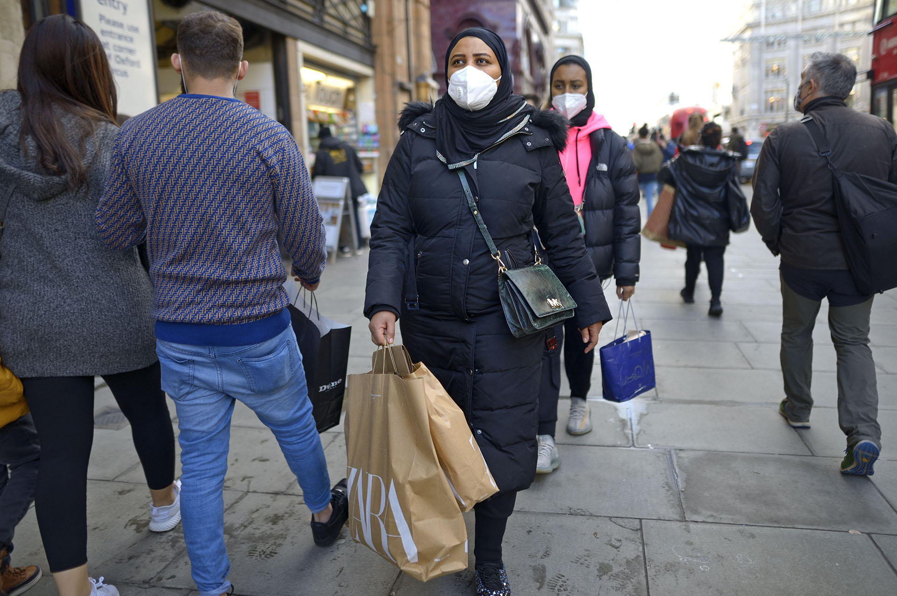
Photo: Pjr Travel / Alamy Stock Photo
Notes:
چیرۆکی پێشەنگەکان
شەفەق حەسەن، ژنێکی بەریتانی موسوڵمانە لە باشووری لەندەن. لەم ساڵانەی دواییدا، بەرزبوونەوەیەکی بەرچاوی تاوان لە بەریتانیا سەری هەڵدا. موسوڵمانەکان، بە تایبەتی ژنە موسوڵمانەکان (وەک شەفەق) کە سەرپۆشیان دەپۆشی، دەبوونە ئامانج- لەسەرهێڵ و سەر شەقامەکان. لەم چوارچێوەیەدا، بەخشندەیی و هاوڕێیەتی لەنێوان کەسانی باوەڕداری نەریتی جیاواز مانایەکی گەورە دەبەخشێت.
شەفەق دەڵێت باوەڕی ئەو بە مرۆڤایەتی گەڕایەوە کاتێک دراوسێ ناموسوڵمانەکەی بە شێوەیەکی چاوەڕواننەکراو دیاریی بەخشییە خۆی و کوڕە ١٤ ساڵانەکەی بە ناوی ئایان بەبۆنەی ئاهەنگگێڕانی جەژن.

Slide 22
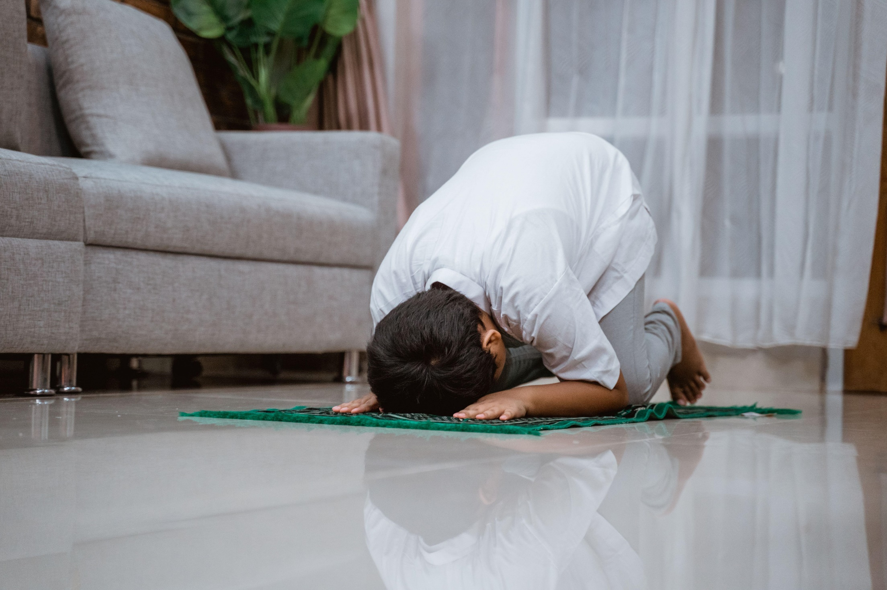
Photo: Robbi Akbari Kamaruddin / Alamy Stock Photo
Notes:
شەفەق وێنەیەکی لە تۆڕی کۆمەڵایەتی ئێکس داناوە و دەڵێت:
"دراوسێ ناموسوڵمانەکەمان ئێمەی تەواو سەرسام کرد بە خورمای جەزائیری و بەرماڵێک بۆ کوڕە چواردە ساڵانەکەم کە تەواوی مانگەکە بەڕۆژوو بوو. ئەو ماوەی زیاتر لە ٢٠ ساڵە دراوسێمانە، بەڵام بە تەواوی سەرسامی کردین بە دیارییەکانی جەژن”
"من نەمزانیبوو ئەو سەرنجی ئایانی داوە کە بەڕۆژوو دەبێت. کوڕەکەم هەستێکی تایبەتی هەبوو. ئەوان دراوسێیەکی دۆستانەن، هەروەها هەواداری بریانییەکەی دایکمن بۆیە هەمیشە لە مەجەڵێکدا بۆی دەنێرین. ئێمە کۆمەڵگایەکی هەمەچەشنین، مایەی دڵخۆشییە کە دراوسێکەمان هێندە بیرمەند و هاندەری ئایان و بیروباوەڕە ئایینییەکانی بوو."

Slide 23
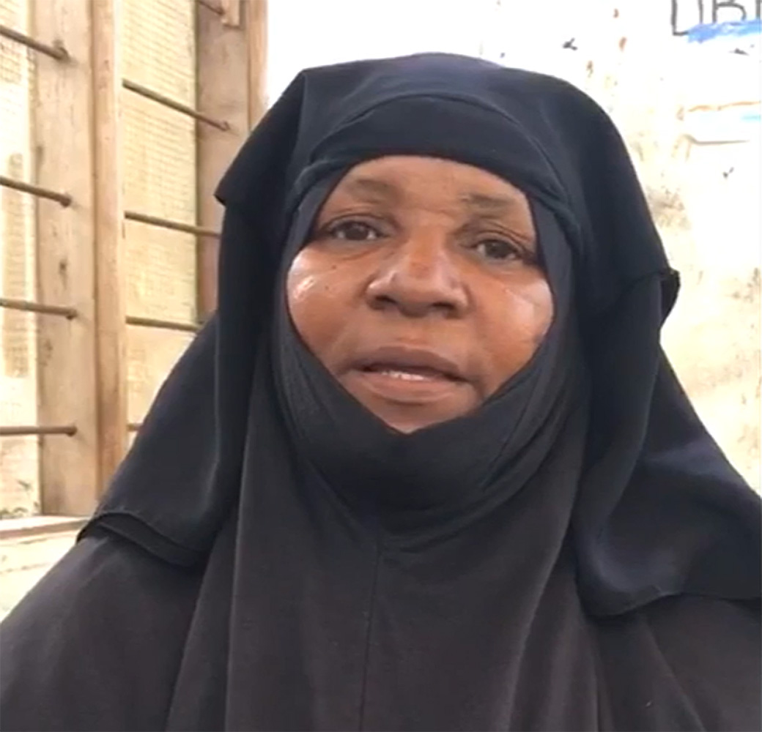
Photo: Hidaya Dude, ZANZIC
Notes:
زالیها و ماگدالیناش لە چوارچێوەیەکی زۆر جیاوازدا، جیاوازیی دروست دەکەن. زالیها موسوڵمانێکی دڵسۆزە و داپیرەیە، خەڵکی دوورگەی پێمبایە لە زانزیبار و لە خوێندگەی قورئانی ناوچەکە وانە دەڵێتەوە.

Slide 24
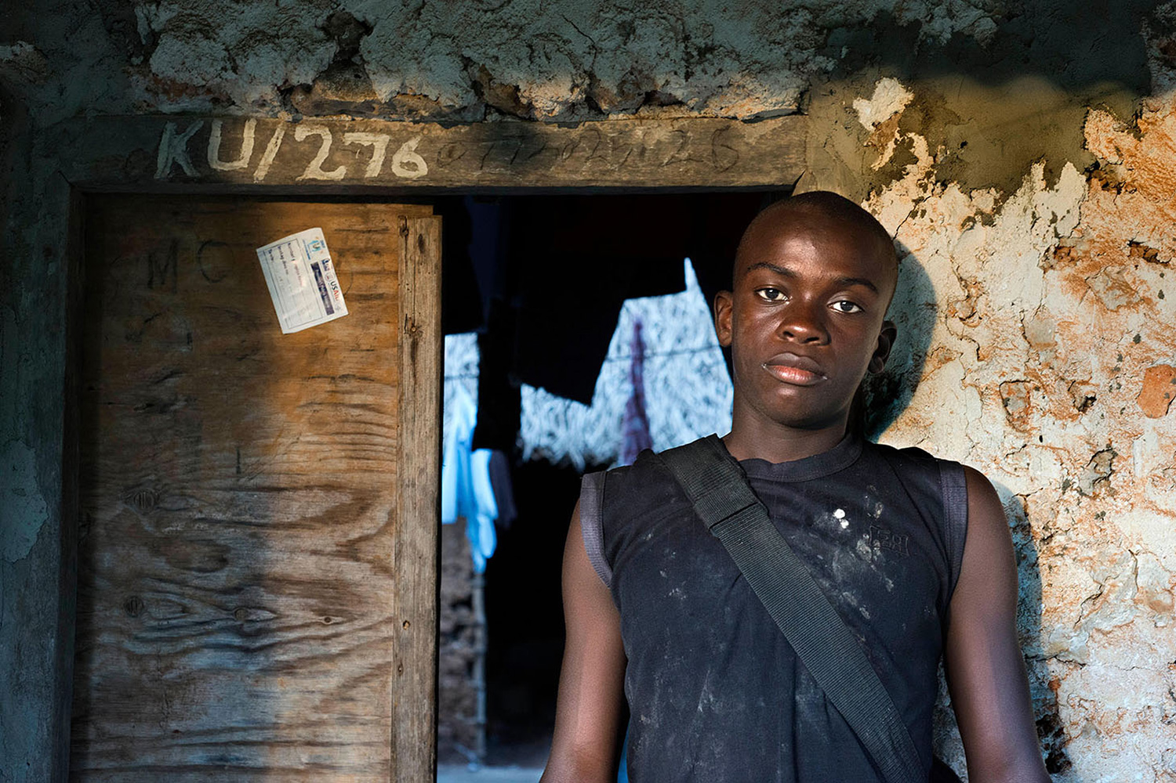
Photo: Sergi Reboredo / Alamy Stock Photo
Notes:
زالیها دەڵێت
"من لە نائارامییەکانی کۆمەڵگاکەمان نیگەرانم. گەنجەکانمان هیچ باوەڕێکیان بە سەرکردە سیاسییەکان نییە و هیچ دەرفەتێکیان نییە”

Slide 25
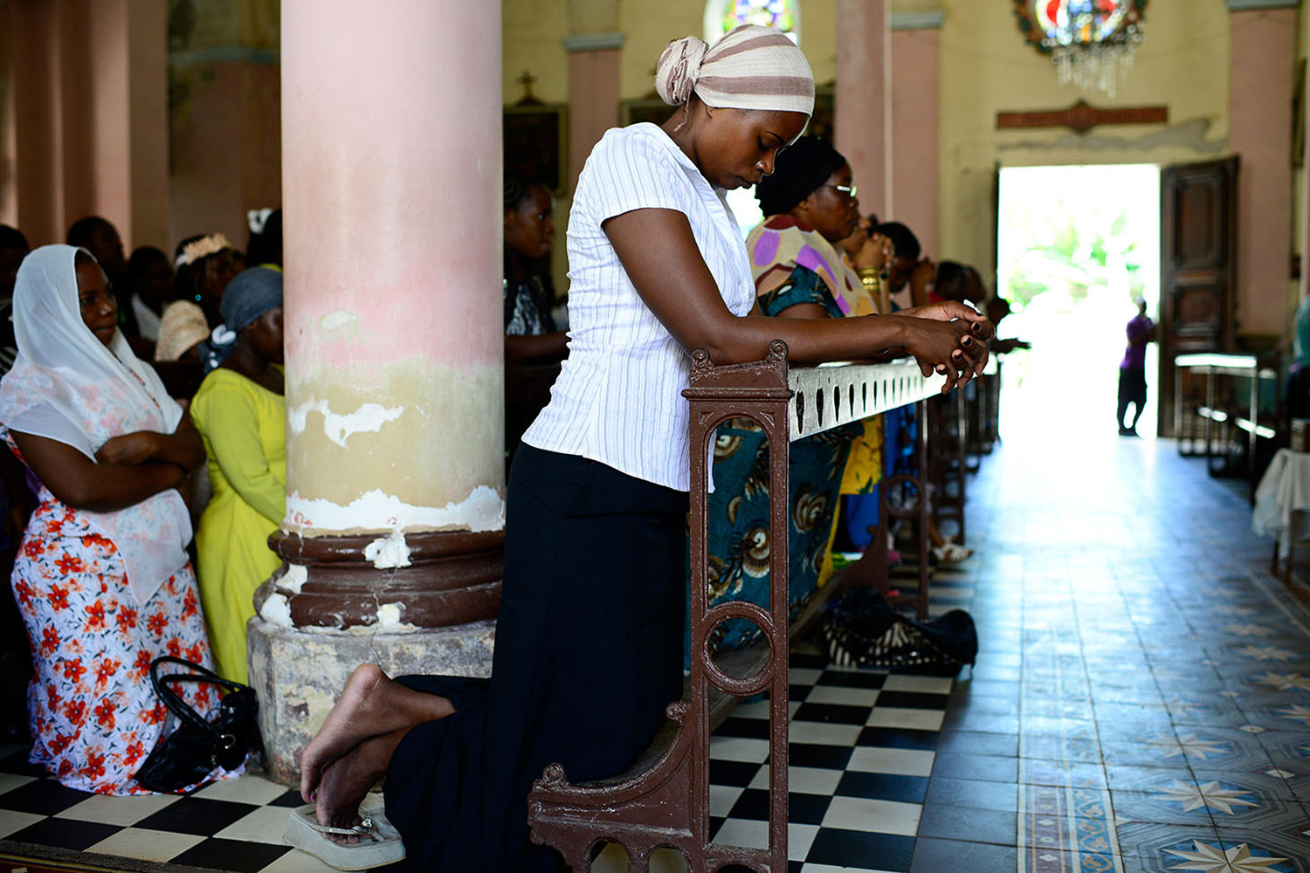
Photo: Joerg Boethling / Alamy Stock Photo
Notes:
بەردەوام دەبێت و دەڵێت:
"زۆربەی دانیشتووانی جیهان کە دێنە ئێرە بۆ کارکردن لە بواری پیشەسازیی گەشتیاری، مەسیحین. زۆر لە موسوڵمانەکان کە دەیان ناسم مەسیحییەکان تاوانبار دەکەن بە وەرگرتنی هەلی کاری ئەوان. من چەندان ساڵ بە نائارامی سیاسی و گرژیی ئایینیدا تێپەڕیم. چەندان کڵێسام بینیوە سووتێندراون، نامیلکەکانی وتارە کیناوییەکان دابەشکراون، مەسیحییەکان لە ڕێگەیان بۆ کڵێسا هەراسان کراون. من تێدەگەم کە ئەمە گەنجەکانمان توندڕەوتر دەکات و ئەمەش نیگەرانم دەکات. بۆیە پەیوەندیم بە کۆمیتەی نێوان ئایینەکانی ژنانەوە کرد."

Slide 26
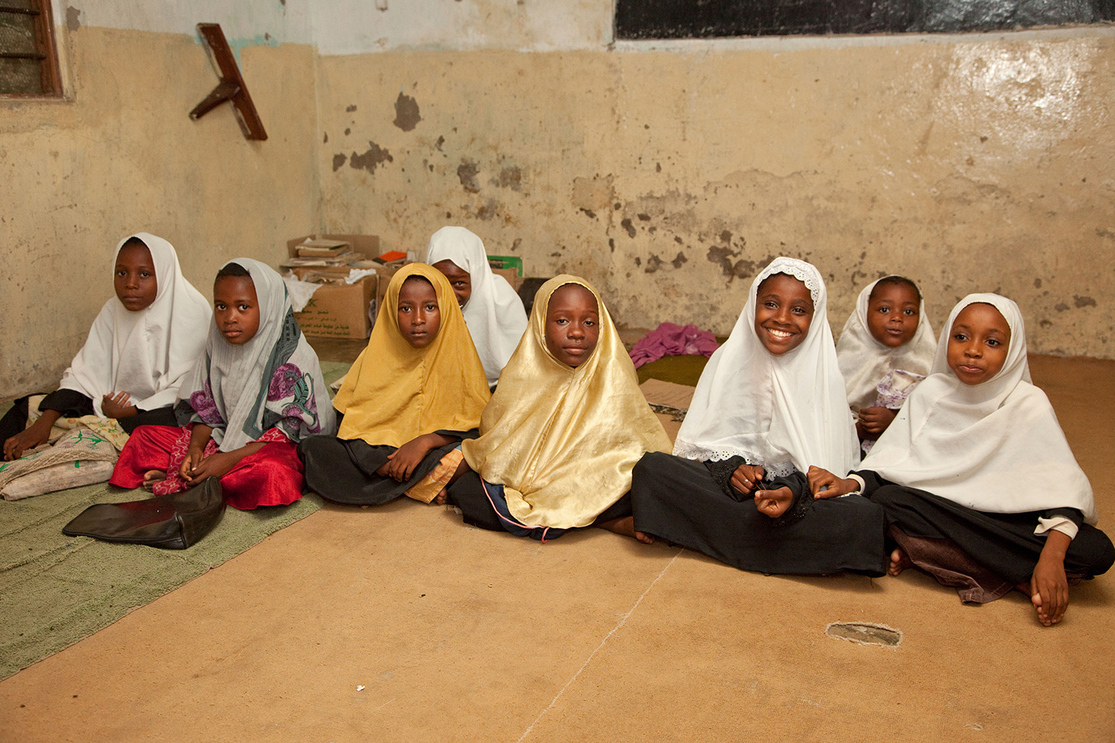
Photo: Charles O. Cecil / Alamy Stock Photo
Notes:
"من دەمەوێت ڕێگریی لە توندوتیژیتی ئایین لە دوورگەکەی خۆماندا بکەم. لە خوێندنگەی قورئاندا، خوێندکارەکانم فێر دەکەم کە لێبوردەیی و خۆشەویستی بەشێکی سەرەکی ئایینەکەی ئێمەیە. داهاتوو لەگەڵ منداڵەکانی ئێمەدایە و ئێمە لە پیشاندانی ڕێگاکەیان بەرپرسیارین.”

Slide 27

Photo: Hidaya Dude, ZANZIC
Notes:
ماگدالینا، دانیشتوویەکی مەسیحیی کە لە زانزیبار نیشەجێیە، بە هەمان شێوە، بەشداریی کاروباری نێوان ئایینەکانی کردووە. ئەو بەهۆی پۆشاکەکەی و ئایینەکەیەوە ڕووبەڕووی جیاکاری بووەتەوە، بەڵام بڕیاری داوە ببێتە دیواری دابەشبوونی نێوان مەسیحی و موسوڵمانەکان. هەروەها پەیوەندی بە ئەنجوومەنی ژنانی ناوچەی ئونگۆیا کردووە کە دەچێتە ناو کۆمەڵگاکان بە مەبەستی قسەکردن دەربارەی ئاڵنگاریی نێوان ئایینەکان و مافەکانی ژنان.
هەروەها ڕوونی دەکاتەوە و دەڵێت: "من پەیوەندیم بە کۆمیتەکەوە کرد بە مەبەستی فێربوون لەبارەی ئیسلام و تێگەیشتن لەوەی موسوڵمانان چۆن دەژین". "ئێمە هەموومان ژنین، وە بەهۆی ئەمەوە ڕووبەڕووی جیاکاری دەبینەوە- پێویستە پێکەوە بین و پشتگیری یەکتری بکەین."

Slide 28
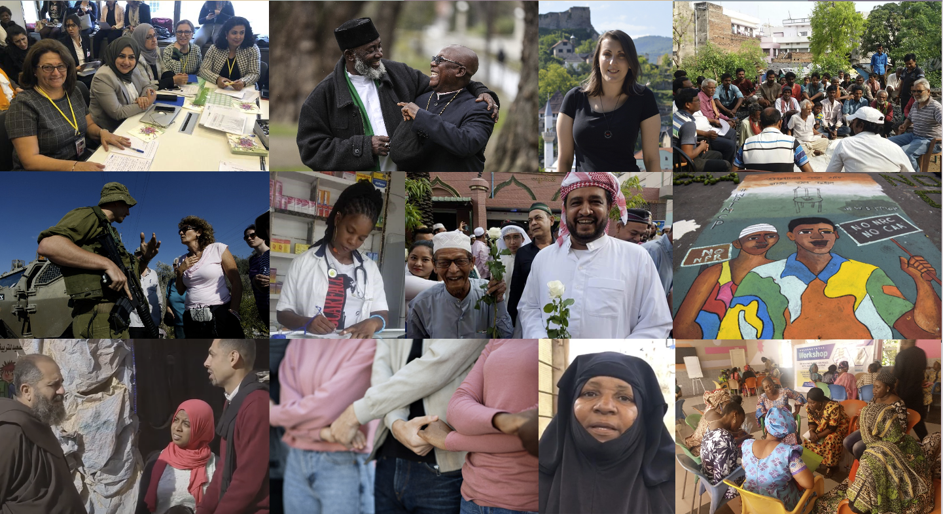
Notes:
کەسانی بێشووماری وەک دراوسێی شەفەق و وەک زالیها و ماگدالینا هەن. کەسانی ئاسایی وەک ئێمە، کە لە ڕێگەیەکی بچووکی خۆیانەوە هەوڵ دەدەن مافەکانی مرۆڤ بکەنە واقعی کۆمەڵگاکەی خۆیان- پێشەنگە ناوخۆییەکان!
ئێمە هەرکێیەک بین، دەتوانین شتێک بۆ بەدیهێنانی مافەکانی مرۆڤ بکەین!

Slide 29

ئافەرین و بەخێربێنەوە
دانیشتنی داهاتوو:
ناساندنی ئازادیی ئایین یان باوەڕ

